Slide 1




ỦY BAN NHÂN DÂN QUẬN LONG BIÊN
TRƯỜNG TIỂU HỌC ĐÔ THỊ VIỆT HƯNG
BÀI GIẢNG ĐIỆN TỬ
KHỐI 3
MÔN: CÔNG NGHỆ

Slide 2
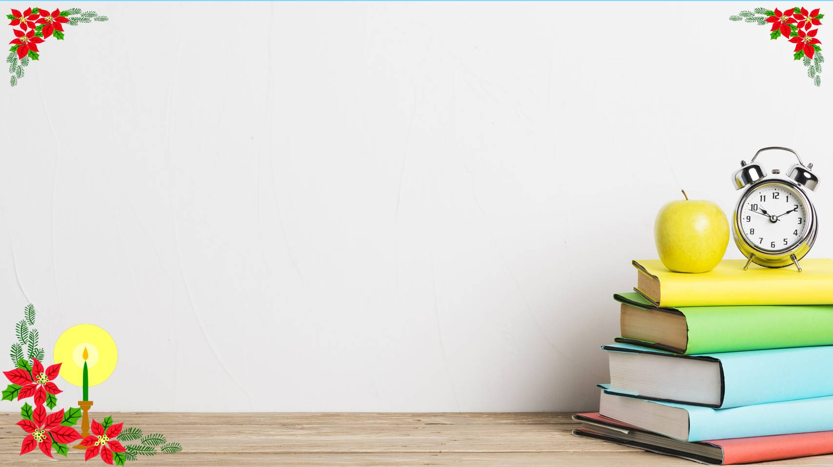
TUẦN 4
Bài 2: Sử dụng đèn học
(Tiết 2)

Slide 3


Lật mảnh ghép
Lật mảnh ghép

Slide 4
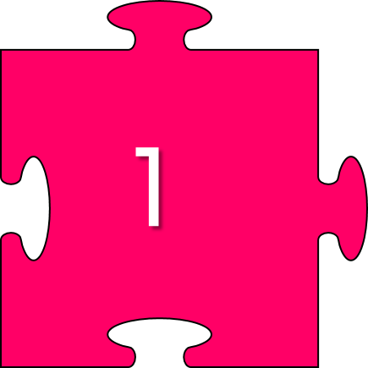

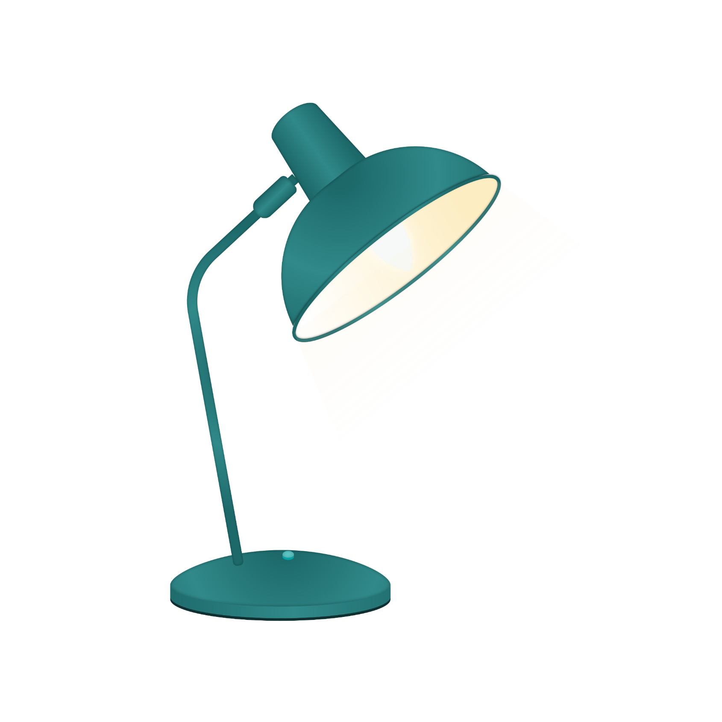
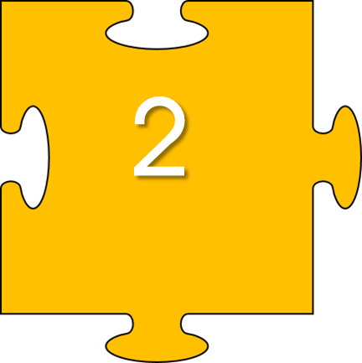
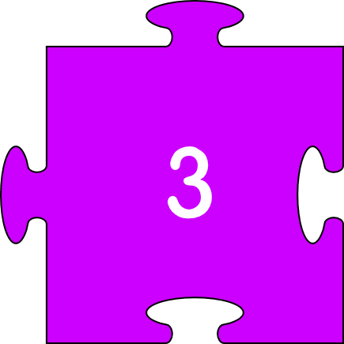

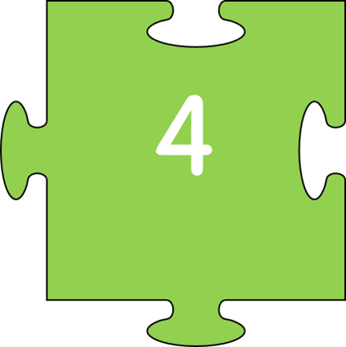


Slide 5


1. Đồ vật dùng để chiếu sáng, bắt đầu bằng chữ “đ”
Là cái gì?
Đèn học

Slide 6
2. Nêu tên từng bộ phận của đèn học
6 bộ phận chính, bóng đèn, thân đèn, chụp đèn, đế đèn, công tắc, dây nguồn.

Slide 7
3. Công tắc đèn học có tác dụng gì?
Đáp án: Bật và tắt đèn

Slide 8
4. Dây nguồn đèn học có tác dụng gì?
Nối đèn học với
nguồn điện

Slide 10
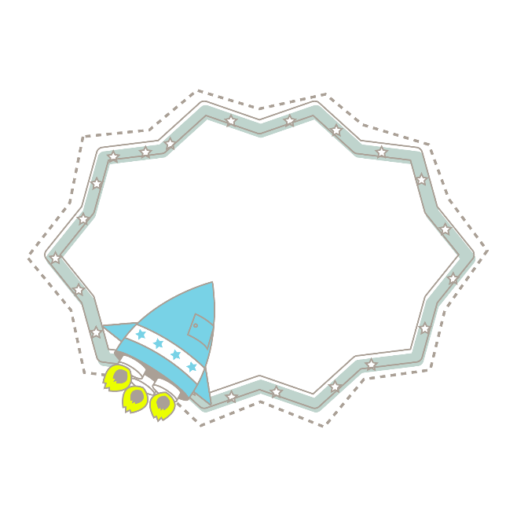
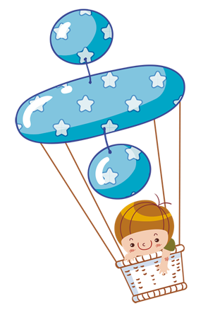





Slide 11

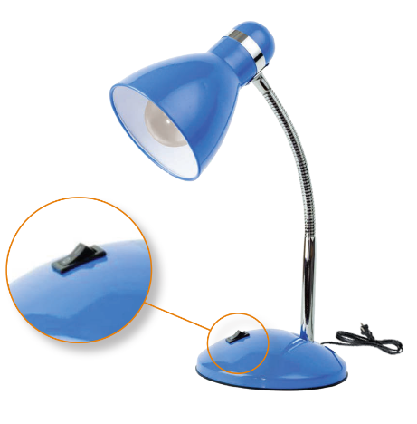
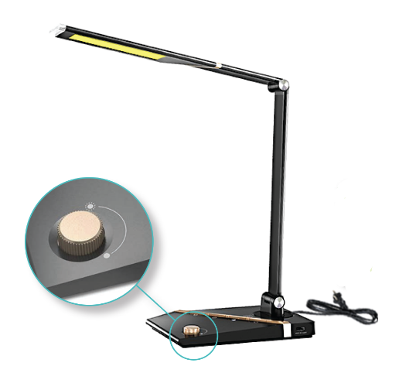
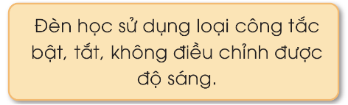
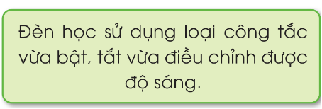
1. Một số loại đèn học.
So sánh điểm giống nhau và khác nhau của hai loại đèn.
Loại đèn thứ nhất: công tắc chỉ có thể bật hoặc tắt
Loại đèn thứ hai: công tắc vừa bật, tắt vừa điều chỉnh được độ sáng.

Slide 12

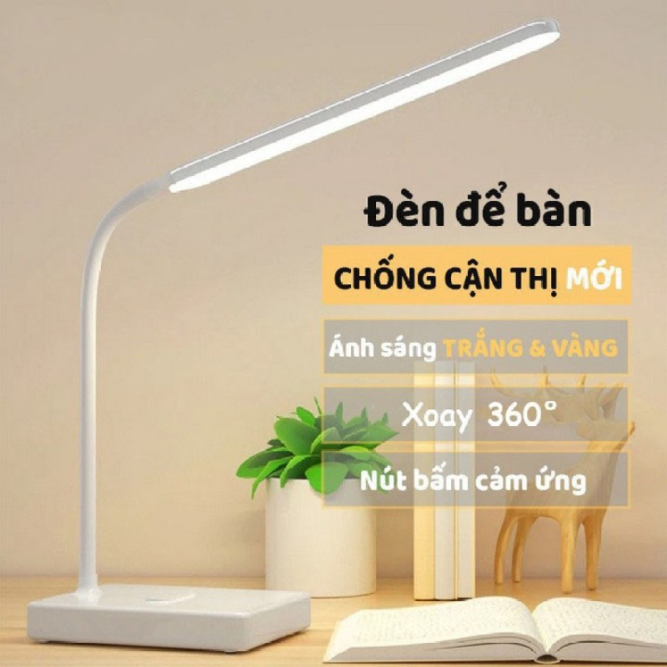
1. Một số loại đèn học.
Chúng ta thấy có rất nhiều các loại đèn học: có loại tích hợp cả hộp bút, có loại nút tắt bật bằng cảm ứng,....

Slide 13
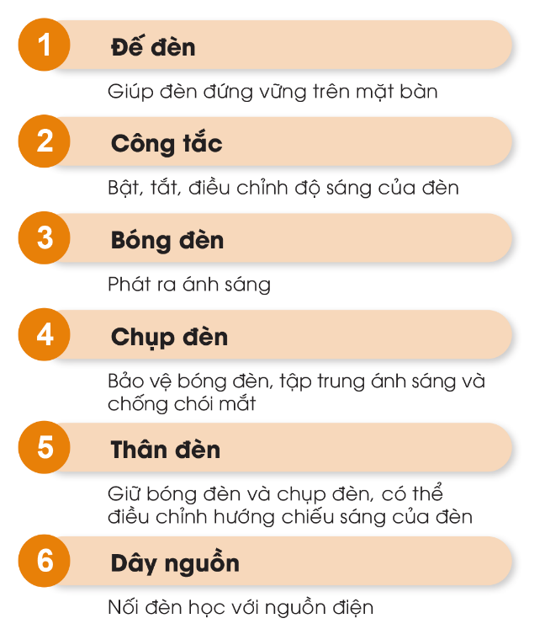
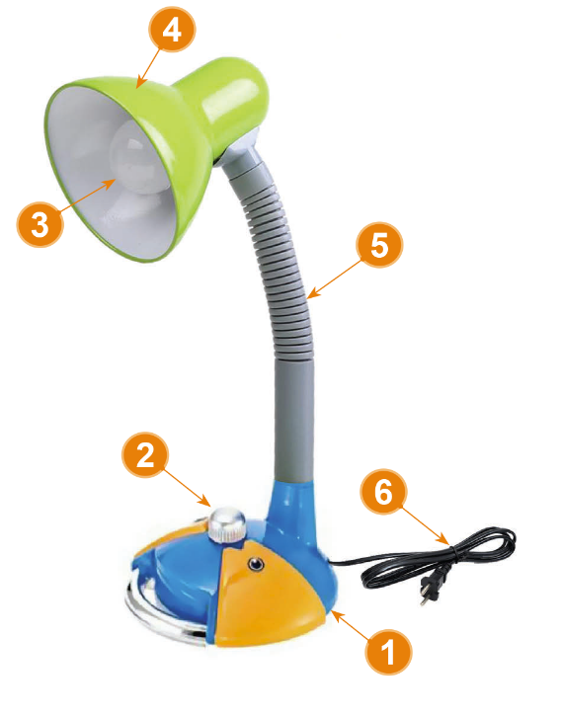
2. Các bộ phận chính của đèn học.
Dựa vào hình và các thông tin dưới đây, hãy chỉ các bộ phận chính của đèn học và nêu tác dụng của từng bộ phận?
Đế đèn: giúp đèn đứng vững trên mặt bàn..
Công tác: Bật, tắt, điều chỉnh độ sáng của đèn.
Bóng đèn: phát ra ánh sáng.
Chụp đèn: bảo vệ bóng đèn, tập trung ánh sáng và chống chói mắt.
Thân đèn: giữ bóng đèn và chụp đèn, có thể điều chỉnh hướng chiếu sáng của đèn.
Dây nguồn: phát ra ánh sáng.

Slide 14
2. Các bộ phận chính của đèn học.
Bộ phận nào dùng để bật, tắt và điều chỉnh độ sáng của đèn?
Công tác: Bật, tắt, điều chỉnh độ sáng của đèn.
Thân đèn có tác dụng như thế nào?
Thân đèn: giữ bóng đèn và chụp đèn, có thể điều chỉnh hướng chiếu sáng của đèn.

Slide 15
2. Các bộ phận chính của đèn học.
Qua tìm hiểu về các bộ phận của đèn học chúng ta thấy đèn học có 6 bộ phận: Đế đèn, công tắc, bóng đèn, chụp đèn, thân đèn, dây nguồn.

Slide 16
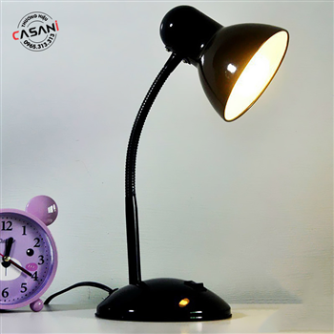
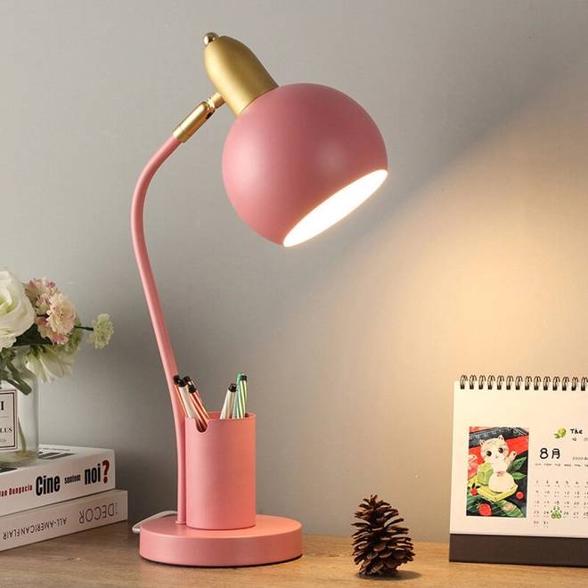
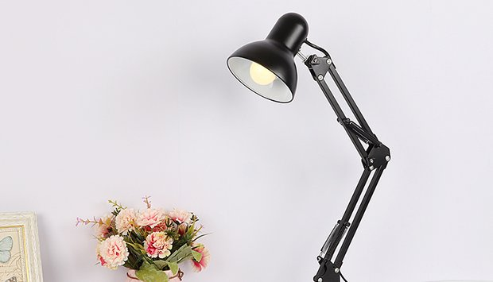

Slide 17


Vận dụng

Slide 18


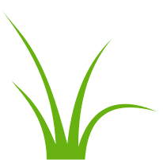
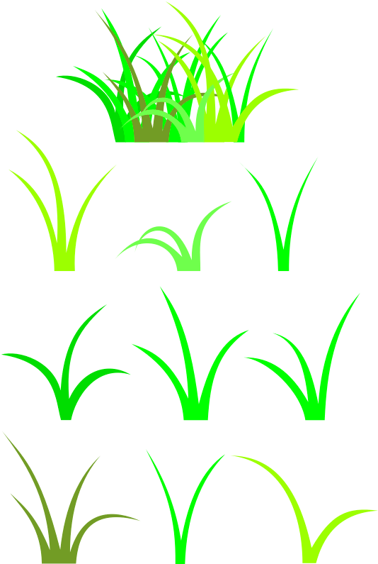
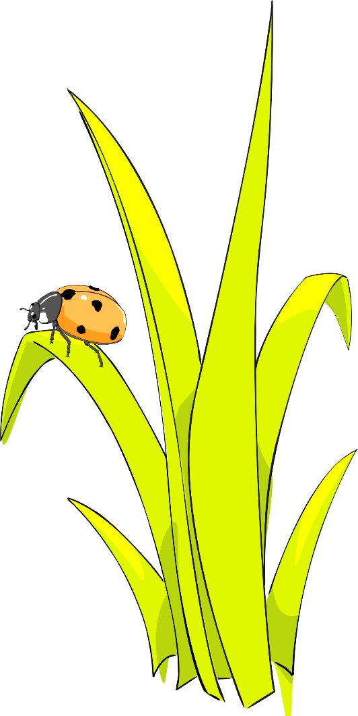


GAME
NHỔ CỎ VƯỜN RAU
Notes:
Ấn vào nút đỏ để chơi

Slide 19

Click vào từng bụi cỏ để đi đến câu hỏi (Giúp HS phần biệt bụi cỏ 2 lá, 3 lá… để chọn.
Tại slide câu hỏi, click vào xu ở góc phải để quay về đây.
Nhổ hết cỏ thì click vào mũi tên để tới bài học.
Đọc xong thầy cô xoá ô này đi.

Slide 20







Đâu là một trong các cách sử dụng đèn học an toàn?
Điều chỉnh độ cao và hướng chiếu sáng của đèn phù hợp
Cho đèn xuống thấp để nhìn rõ
Để đèn trên bàn ướt
Notes:
Click từng loại rau củ để ra đáp án

Slide 21
Nếu tay ướt mà bật đèn, điều gì sẽ xảy ra?
Không sao cả.
Dễ bị điện giật
R Rất an toàn
Notes:
Click từng loại rau củ để ra đáp án

Slide 22
Nếu em bật và tắt đèn liên tục điều gì sẽ xảy ra?
Không vấn đề gì cả
Đèn dễ bị hỏng
T Tiết kiệm điện
Notes:
Click từng loại rau củ để ra đáp án

Slide 23

Nếu ngồi quá lâu dưới ánh sáng quá lớn thì điều gì sẽ có thể xảy ra
Mắt bị mỏi, ảnh hưởng thị lực
Mắt sẽ sáng hơn
Notes:
Click từng loại rau củ để ra đáp án

Slide 24



Đâu là cách bảo quản đèn học được bền lâu?
Tắt đèn khi không sử dụng
Đặt ở vị trí khô ráo
Cả 2 đáp án trên đều đúng
Notes:
Click từng loại rau củ để ra đáp án

Slide 25
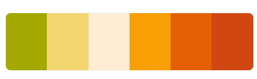



Tạm biệt
và hẹn gặp lại

